Slide 1
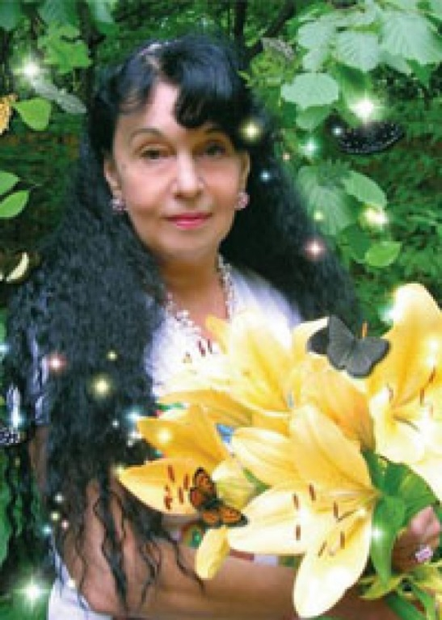
Вебинар
«Путешествие в волшебный город Цифроград,
математика с увлечением или социо-игровой подход
к развитию элементарных
математических представлений у детей
на современном этапе развития образования»
Татьяна Андреевна Шорыгина, автор серии книг по познавательному развитию детей дошкольного возраста: «Вместе с детьми», «Беседы с детьми», «Познавательные сказки», «Сказки-подсказки», «Путешествие в Цифроград» и др.
Издательство «Творческий Центр СФЕРА» — www.tc-sfera.ru

Slide 2

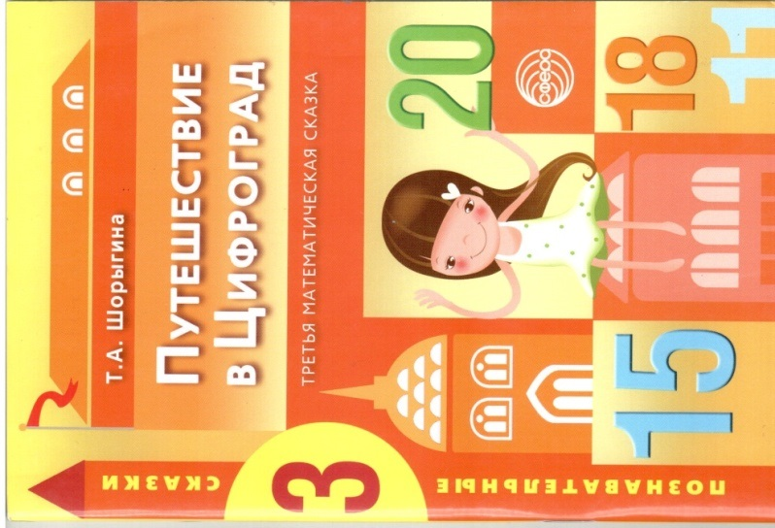


Вебинар
«Путешествие в волшебный город Цифроград, математика с увлечением или социо-игровой подход к развитию элементарных математических представлений у детей на современном этапе развития образования»
Издательство «Творческий Центр СФЕРА» — www.tc-sfera.ru

Slide 3
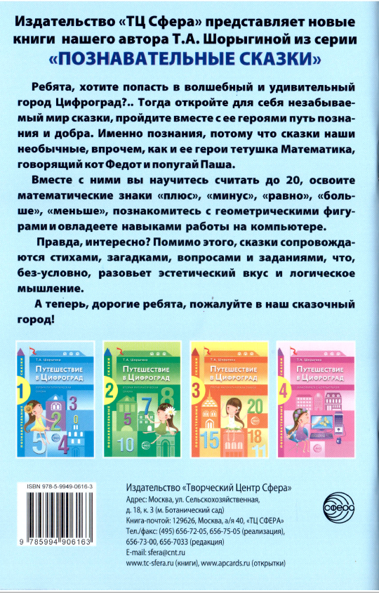
Вебинар
«Путешествие в волшебный город Цифроград, математика с увлечением или социо-игровой подход к развитию элементарных математических представлений у детей на современном этапе развития образования»
Издательство «Творческий Центр СФЕРА» — www.tc-sfera.ru

Slide 4
Вебинар
«Путешествие в волшебный город Цифроград, математика с увлечением или социо-игровой подход к развитию элементарных математических представлений у детей на современном этапе развития образования»
СОДЕРЖАНИЕ
От автора
ПАПА И АНЯ ЕДУТ В ЦИФРОГРАД
ВСТРЕЧА С ТЕТУШКОЙ МАТЕМАТИКОЙ
И ЕЕ ДРУЗЬЯМИ
ЧИСЛО И ЦИФРА 1
ЧИСЛО И ЦИФРА 2
ЧИСЛО И ЦИФРА 3
ЧИСЛО И ЦИФРА 4. ПРОГУЛКА В ПАРКЕ
ЦИФРОЛЕНДЕ
ЧИСЛО И ЦИФРА 5
НОВОГОДНИЙ КАРНАВАЛ
ПОРА ДОМОЙ!
Список использованной и рекомендуемой литературы
Издательство «Творческий Центр СФЕРА» — www.tc-sfera.ru

Slide 5
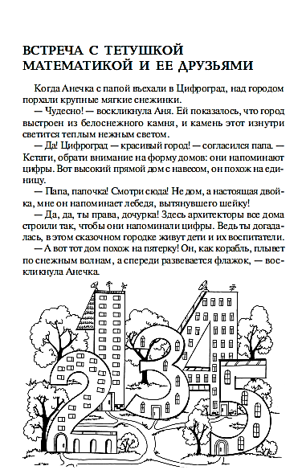
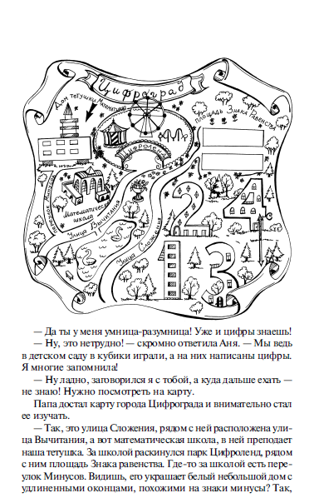
Вебинар
«Путешествие в волшебный город Цифроград, математика с увлечением или социо-игровой подход к развитию элементарных математических представлений у детей на современном этапе развития образования»
Издательство «Творческий Центр СФЕРА» — www.tc-sfera.ru

Slide 6
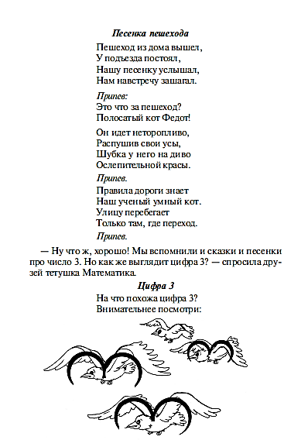
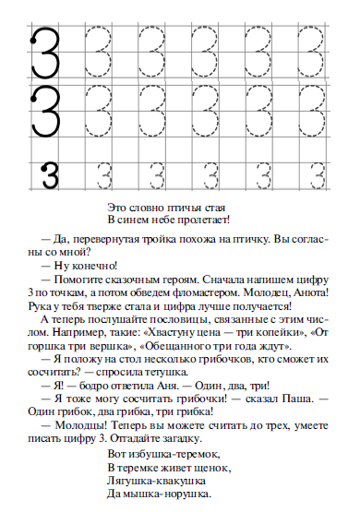
Вебинар
«Путешествие в волшебный город Цифроград, математика с увлечением или социо-игровой подход к развитию элементарных математических представлений у детей на современном этапе развития образования»
Издательство «Творческий Центр СФЕРА» — www.tc-sfera.ru

Slide 7
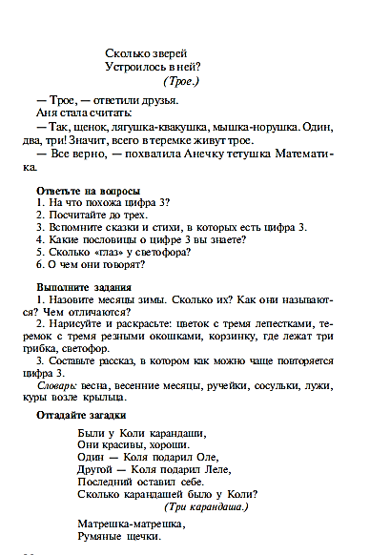
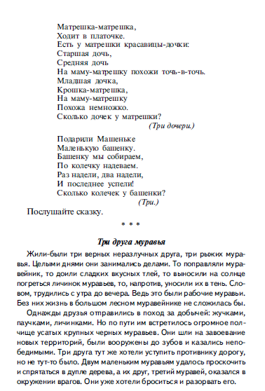
Вебинар
«Путешествие в волшебный город Цифроград, математика с увлечением или социо-игровой подход к развитию элементарных математических представлений у детей на современном этапе развития образования»
Издательство «Творческий Центр СФЕРА» — www.tc-sfera.ru

Slide 8
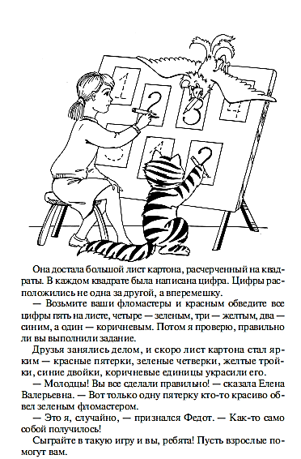
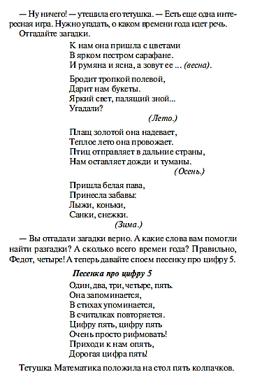
Вебинар
«Путешествие в волшебный город Цифроград, математика с увлечением или социо-игровой подход к развитию элементарных математических представлений у детей на современном этапе развития образования»
Издательство «Творческий Центр СФЕРА» — www.tc-sfera.ru

Slide 9
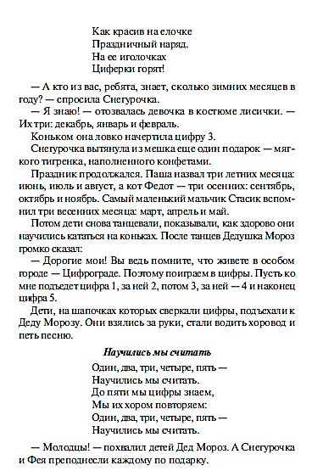
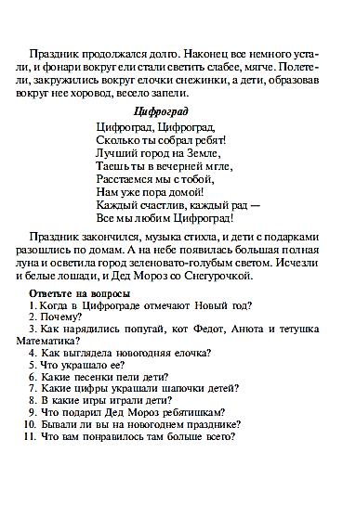
Вебинар
«Путешествие в волшебный город Цифроград, математика с увлечением или социо-игровой подход к развитию элементарных математических представлений у детей на современном этапе развития образования»
Издательство «Творческий Центр СФЕРА» — www.tc-sfera.ru

Slide 10
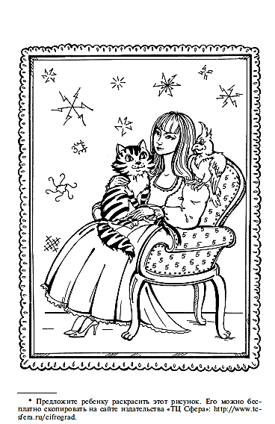
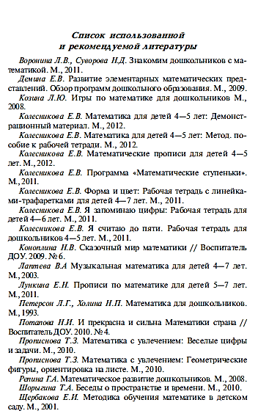
Вебинар
«Путешествие в волшебный город Цифроград, математика с увлечением или социо-игровой подход к развитию элементарных математических представлений у детей на современном этапе развития образования»
Издательство «Творческий Центр СФЕРА» — www.tc-sfera.ru

Slide 11

Вебинар
«Путешествие в волшебный город Цифроград, математика с увлечением или социо-игровой подход к развитию элементарных математических представлений у детей на современном этапе развития образования»
Издательство «Творческий Центр СФЕРА» — www.tc-sfera.ru

Slide 12
Вебинар
«Путешествие в волшебный город Цифроград, математика с увлечением или социо-игровой подход к развитию элементарных математических представлений у детей на современном этапе развития образования»
Книга, написанная в форме сказки, предназначена для работы с детьми 5—6 лет. В доступной и увлекательной форме дети знакомятся с числами и цифрами, узнают геометрические фигуры, учатся складывать и вычитать числа.
Книга построена в виде сказки «Путешествие в Цифро­град» и сопровождается стихами, загадками, вопросами и заданиями автора. По желанию взрослого занятие может быть разделено на несколько частей.
Рекомендуется родителям в качестве познавательного досуга с детьми, а также воспитателям детских садов для использования на коллективных и индивидуальных занятиях с детьми при подготовке к школе.
Издательство «Творческий Центр СФЕРА» — www.tc-sfera.ru

Slide 13
Вебинар
«Путешествие в волшебный город Цифроград, математика с увлечением или социо-игровой подход к развитию элементарных математических представлений у детей на современном этапе развития образования»
Содержание
От автора
Предисловие для детей
Письмо от тетушки Математики математические знаки «=», «+»
математический знак «–»
Число и цифра 6
Число и цифра 7
Число и цифра 8
Число и цифра 9
Число и цифра 0
Двузначное Число 10
Геометрические фигуры
Эпилог
Список использованной и рекомендуемой литературы
Издательство «Творческий Центр СФЕРА» — www.tc-sfera.ru

Slide 14
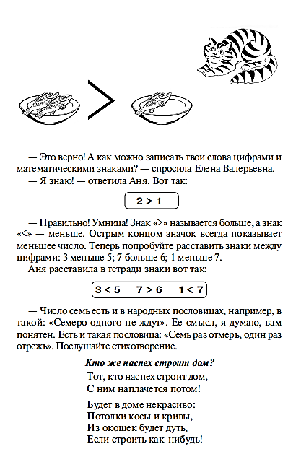
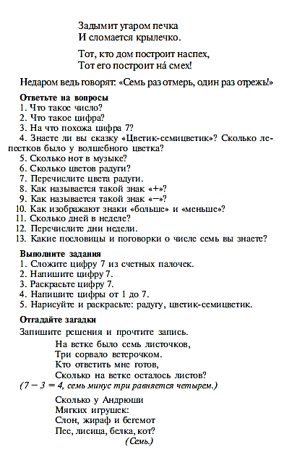
Вебинар
«Путешествие в волшебный город Цифроград, математика с увлечением или социо-игровой подход к развитию элементарных математических представлений у детей на современном этапе развития образования»
Издательство «Творческий Центр СФЕРА» — www.tc-sfera.ru

Slide 15
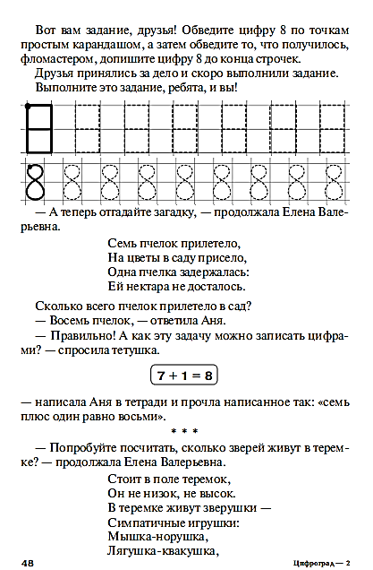
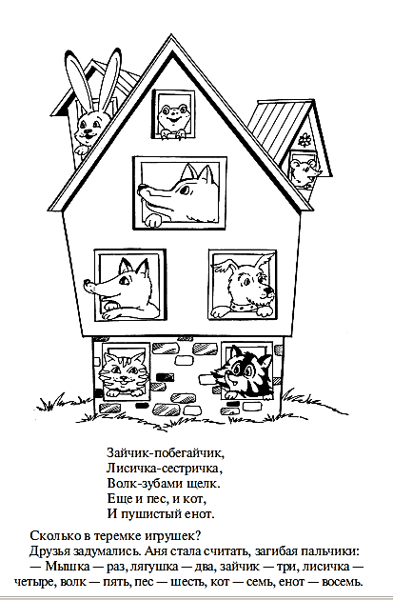
Вебинар
«Путешествие в волшебный город Цифроград, математика с увлечением или социо-игровой подход к развитию элементарных математических представлений у детей на современном этапе развития образования»
Издательство «Творческий Центр СФЕРА» — www.tc-sfera.ru

Slide 16
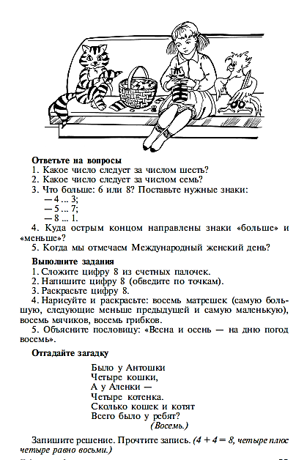
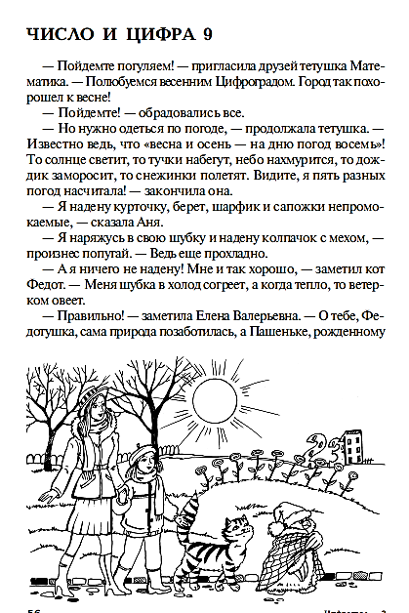
Вебинар
«Путешествие в волшебный город Цифроград, математика с увлечением или социо-игровой подход к развитию элементарных математических представлений у детей на современном этапе развития образования»
Издательство «Творческий Центр СФЕРА» — www.tc-sfera.ru

Slide 17
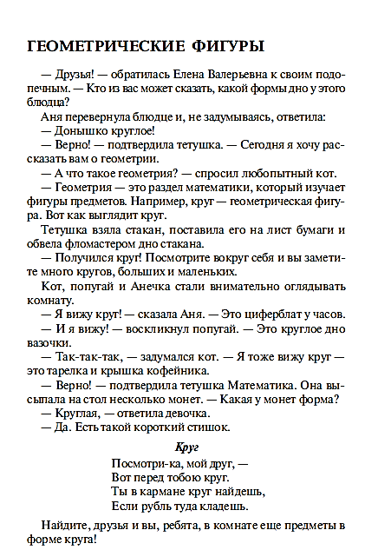
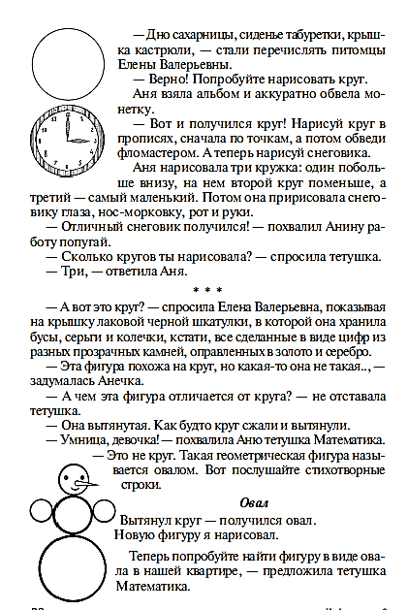
Вебинар
«Путешествие в волшебный город Цифроград, математика с увлечением или социо-игровой подход к развитию элементарных математических представлений у детей на современном этапе развития образования»
Издательство «Творческий Центр СФЕРА» — www.tc-sfera.ru

Slide 18
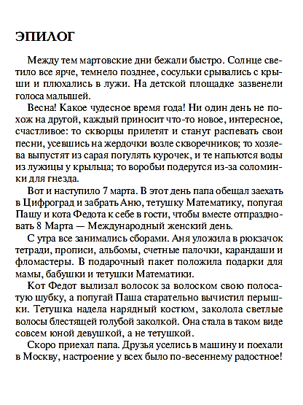
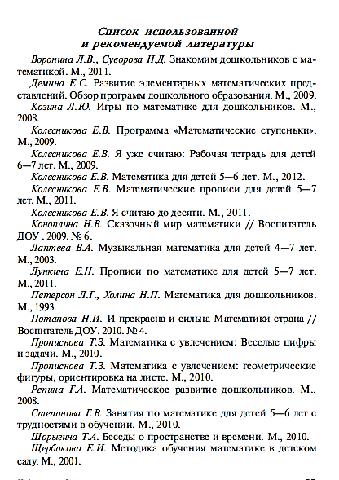
Вебинар
«Путешествие в волшебный город Цифроград, математика с увлечением или социо-игровой подход к развитию элементарных математических представлений у детей на современном этапе развития образования»
Издательство «Творческий Центр СФЕРА» — www.tc-sfera.ru

Slide 19

Вебинар
«Путешествие в волшебный город Цифроград, математика с увлечением или социо-игровой подход к развитию элементарных математических представлений у детей на современном этапе развития образования»
Издательство «Творческий Центр СФЕРА» — www.tc-sfera.ru

Slide 20
Вебинар
«Путешествие в волшебный город Цифроград, математика с увлечением или социо-игровой подход к развитию элементарных математических представлений у детей на современном этапе развития образования»
Книга, написанная в форме сказки «Путешествие в Цифроград», предназначена для работы с детьми 6—7 лет. В доступной и увлекательной форме дети знакомятся с числами от 11 до 20, учатся складывать и вычитать, повторяют математические знаки: «плюс», «минус», «равно», «больше» и «меньше», осваивают объемные геометрические фигуры, решают логические задачи и разгадывают математические загадки.
Книга сопровождается стихами, загадками, вопросами и заданиями автора.
Пособие предназначено для родителей в качестве познавательного досуга с детьми, может быть использовано на коллективных и индивидуальных занятиях в ДОУ.
Издательство «Творческий Центр СФЕРА» — www.tc-sfera.ru

Slide 21
Вебинар
«Путешествие в волшебный город Цифроград, математика с увлечением или социо-игровой подход к развитию элементарных математических представлений у детей на современном этапе развития образования»
Содержание
От автора
Осень в Цифрограде
«Повторенье — мать ученья»
Число 11
Число 12
Число 13
Число 14
Число 15
Число 16
Число 17
Число 18
Число 19
Число 20
Объемные геометрические фигуры
Эпилог
Список использованной и рекомендуемой литературы
Издательство «Творческий Центр СФЕРА» — www.tc-sfera.ru

Slide 22
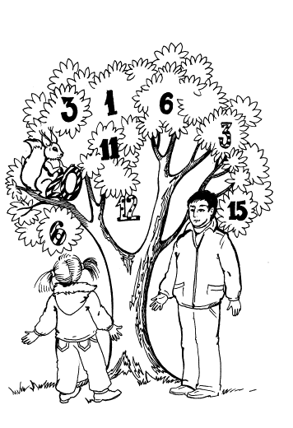
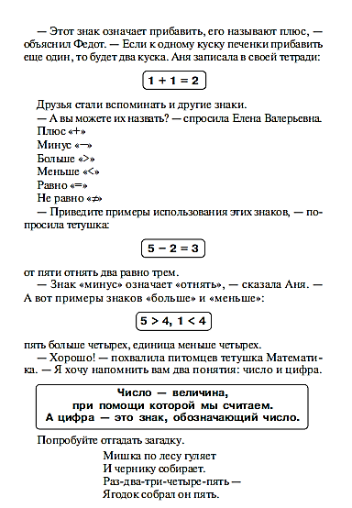
Вебинар
«Путешествие в волшебный город Цифроград, математика с увлечением или социо-игровой подход к развитию элементарных математических представлений у детей на современном этапе развития образования»
Издательство «Творческий Центр СФЕРА» — www.tc-sfera.ru

Slide 23
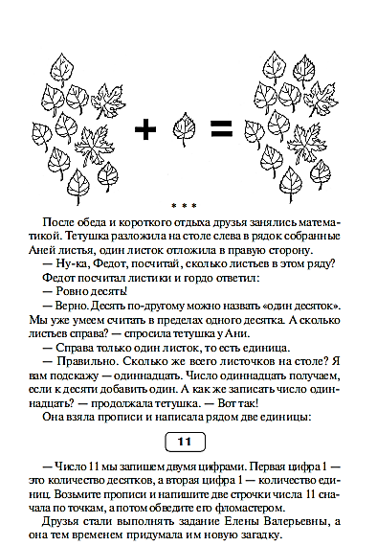
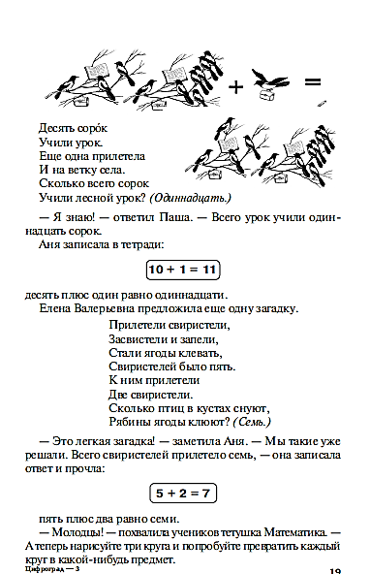
Вебинар
«Путешествие в волшебный город Цифроград, математика с увлечением или социо-игровой подход к развитию элементарных математических представлений у детей на современном этапе развития образования»
Издательство «Творческий Центр СФЕРА» — www.tc-sfera.ru

Slide 24
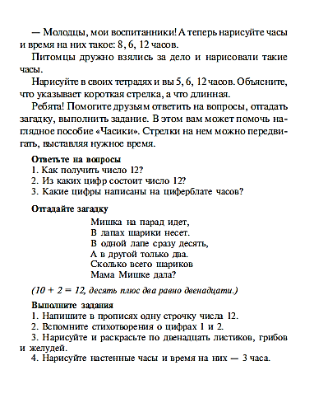
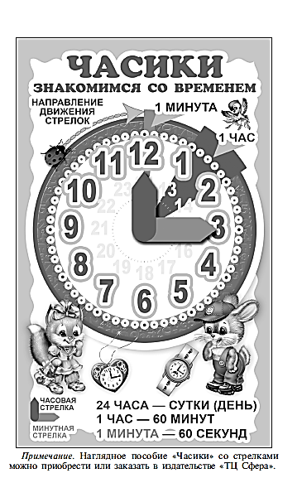
Вебинар
«Путешествие в волшебный город Цифроград, математика с увлечением или социо-игровой подход к развитию элементарных математических представлений у детей на современном этапе развития образования»
Издательство «Творческий Центр СФЕРА» — www.tc-sfera.ru

Slide 25
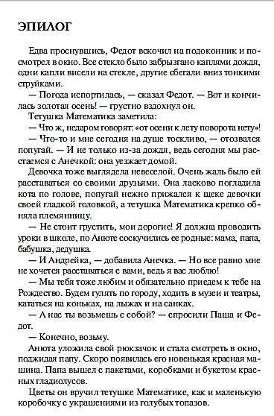
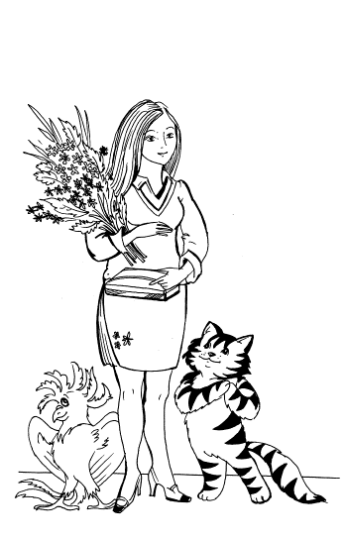
Вебинар
«Путешествие в волшебный город Цифроград, математика с увлечением или социо-игровой подход к развитию элементарных математических представлений у детей на современном этапе развития образования»
Издательство «Творческий Центр СФЕРА» — www.tc-sfera.ru

Slide 26
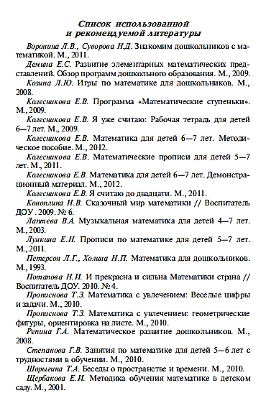
Вебинар
«Путешествие в волшебный город Цифроград, математика с увлечением или социо-игровой подход к развитию элементарных математических представлений у детей на современном этапе развития образования»
Издательство «Творческий Центр СФЕРА» — www.tc-sfera.ru

Slide 27

Вебинар
«Путешествие в волшебный город Цифроград, математика с увлечением или социо-игровой подход к развитию элементарных математических представлений у детей на современном этапе развития образования»
Издательство «Творческий Центр СФЕРА» — www.tc-sfera.ru

Slide 28
Вебинар
«Путешествие в волшебный город Цифроград, математика с увлечением или социо-игровой подход к развитию элементарных математических представлений у детей на современном этапе развития образования»
В современном мире неумение пользоваться компьютером подобно безграмотности. И, подобно грамоте, компьютер лучше всего осваивать с детства.
В первой части книги рассказывается о том, из каких частей состоит компьютер, какие функции в его работе выполняют системный блок, монитор, клавиатура, мышь, принтер и сканер, как они выглядят, какие бывают компьютеры. Во второй части книги дети учатся непосредственной работе на нем.
Рассказ о компьютере сопровождают вопросы, задания, загадки, сказки.
Книга предназначена для старших дошкольников и младших школьников.
Мы надеемся, что книга поможет учителям, воспитателям, гувернерам, родителям научить ребенка пользоваться компьютером и овладеть простейшей компьютерной грамотой, которая пригодится ему в дальнейшем.
Издательство «Творческий Центр СФЕРА» — www.tc-sfera.ru

Slide 29
Вебинар
«Путешествие в волшебный город Цифроград, математика с увлечением или социо-игровой подход к развитию элементарных математических представлений у детей на современном этапе развития образования»
Содержание
От автора
Часть первая. Начинаем изучать компьютер
Подарок папы
Встреча друзей в Цифрограде
Системный блок
Что такое монитор?
Зачем компьютеру клавиатура?
Компьютерная мышь
Принтер, сканер, модем
Часть вторая. Работаем на компьютере
Рабочий стол
Файлы и папки
Играем в игры и устанавливаем программы
Смотрим картинки, слушаем музыку, пишем тексты
Выходим в Интернет
Отправляем электронные письма
Компьютерные вирусы
Эпилог
Список использованной и рекомендуемой литературы
Издательство «Творческий Центр СФЕРА» — www.tc-sfera.ru

Slide 30
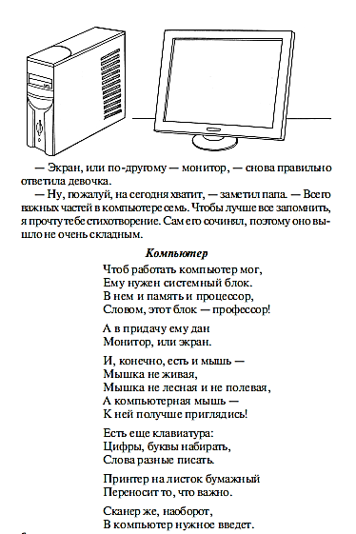
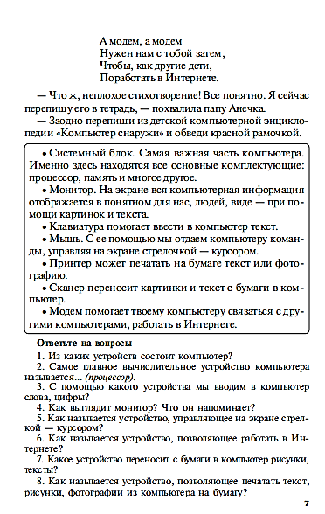
Вебинар
«Путешествие в волшебный город Цифроград, математика с увлечением или социо-игровой подход к развитию элементарных математических представлений у детей на современном этапе развития образования»
Издательство «Творческий Центр СФЕРА» — www.tc-sfera.ru

Slide 31
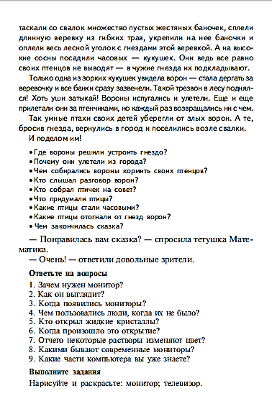
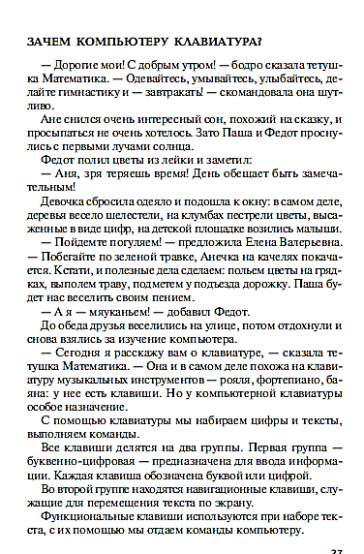
Вебинар
«Путешествие в волшебный город Цифроград, математика с увлечением или социо-игровой подход к развитию элементарных математических представлений у детей на современном этапе развития образования»
Издательство «Творческий Центр СФЕРА» — www.tc-sfera.ru

Slide 32
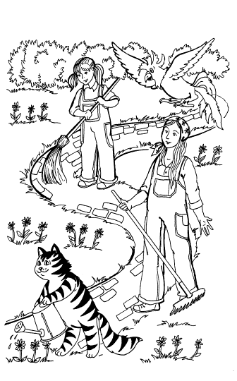
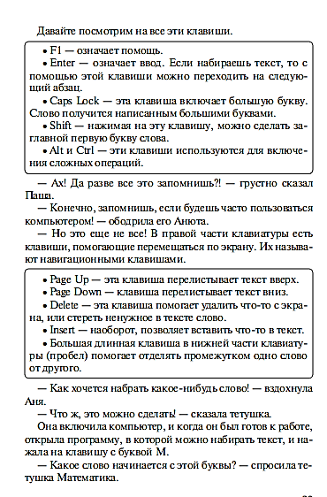
Вебинар
«Путешествие в волшебный город Цифроград, математика с увлечением или социо-игровой подход к развитию элементарных математических представлений у детей на современном этапе развития образования»
Издательство «Творческий Центр СФЕРА» — www.tc-sfera.ru

Slide 33
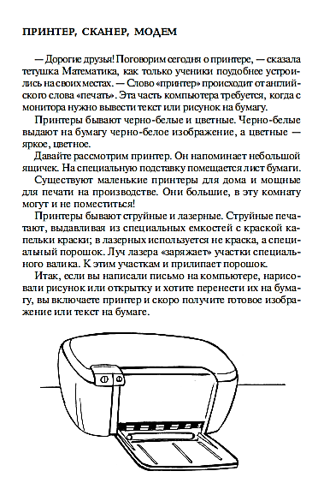
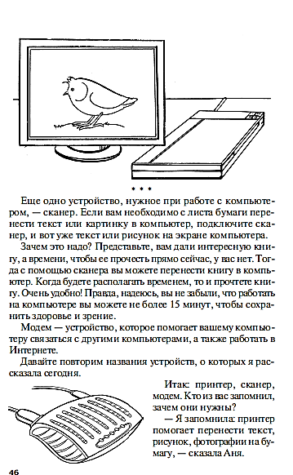
Вебинар
«Путешествие в волшебный город Цифроград, математика с увлечением или социо-игровой подход к развитию элементарных математических представлений у детей на современном этапе развития образования»
Издательство «Творческий Центр СФЕРА» — www.tc-sfera.ru

Slide 34
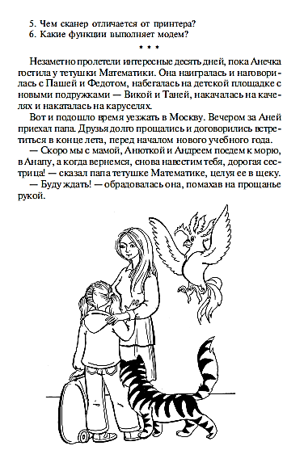
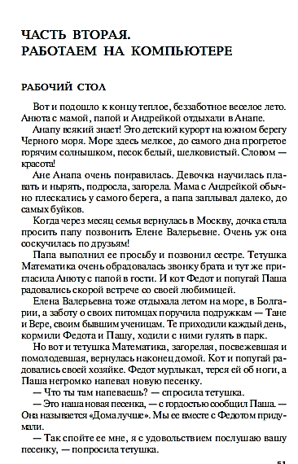
Вебинар
«Путешествие в волшебный город Цифроград, математика с увлечением или социо-игровой подход к развитию элементарных математических представлений у детей на современном этапе развития образования»
Издательство «Творческий Центр СФЕРА» — www.tc-sfera.ru

Slide 35
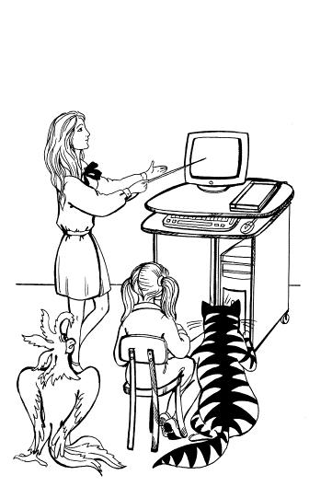
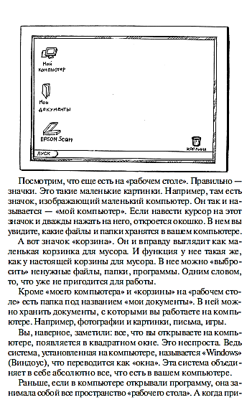
Вебинар
«Путешествие в волшебный город Цифроград, математика с увлечением или социо-игровой подход к развитию элементарных математических представлений у детей на современном этапе развития образования»
Издательство «Творческий Центр СФЕРА» — www.tc-sfera.ru

Slide 36
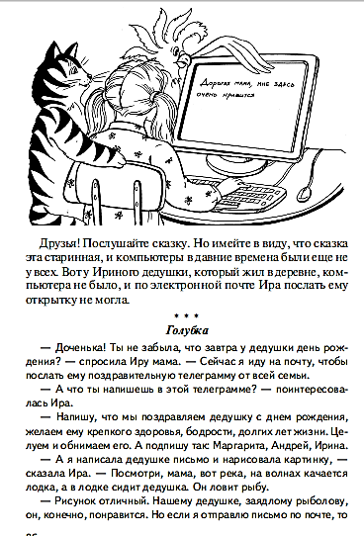
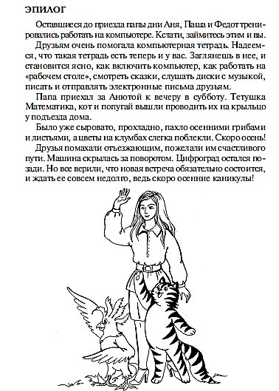
Вебинар
«Путешествие в волшебный город Цифроград, математика с увлечением или социо-игровой подход к развитию элементарных математических представлений у детей на современном этапе развития образования»
Издательство «Творческий Центр СФЕРА» — www.tc-sfera.ru

